Slide 1
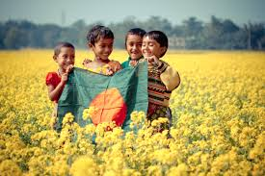
স্বাগতম

Slide 2
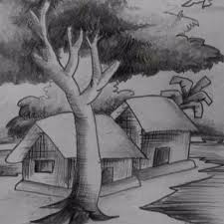
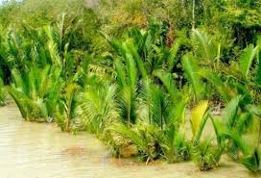
পরিচিতিঃ
পাঠ পরিচিতিকরত
শ্রেণি – ৩য়
বিষয় – বাংলা
পাঠের শিরোনামঃআমাদের এই বাংলাদেশ
পাঠ্যাংশঃসূর্য ওঠার পূর্বদেশ
সময়ঃ৪৫মিনিট
শিক্ষক পরিচিতি
মোঃ সেনামুল ইসলাম
সহকারী শিক্ষক
মালশন সরকারি প্রাথমিক বিদ্যালয়,
আদমদীঘি,বগুড়া।

Slide 3
শিখনফল
১.১.১ যুক্তবর্ণ সহযোগ তৈরি শব্দ শুনে স্পষ্ট ও শুদ্ধ বলতে পারবে।
শোনা
পড়া
১.2.1 যুক্তবর্ণ দিয়ে শব্দ স্পষ্ট ও শুদ্ধভাবে বলতে পারবে। ।
লেখা
১.3.১ যুক্তব্যঞ্জন স্পষ্ট শুদ্ধ উচ্চারণে পড়তে পারবে।
1.4.1 পাঠ্যপূস্তকের শব্দ ও শ্রবণযোগ্য স্বরে ষ্পষ্ঠ উচ্চারণে পড়তে পারবে।

Slide 4
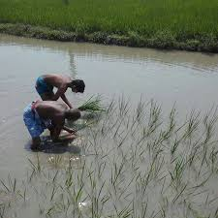
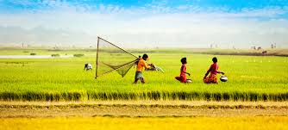
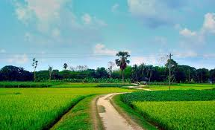
এসো আমরা কিছু ছবি দেখি

Slide 5
আজকের পাঠ
আমাদের এই বাংলাদেশ
অধ্যায়ঃ ০2
পৃষ্ঠা নং ১৬

Slide 6
পাঠ উপস্থাপন

Slide 7
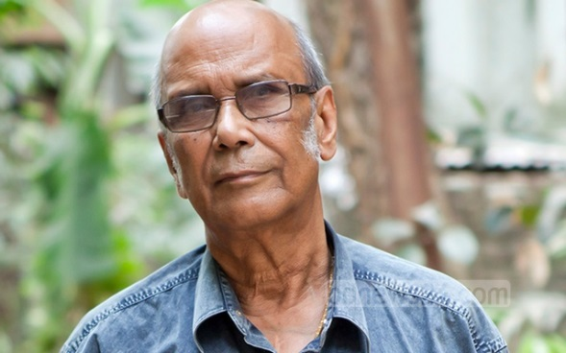
জন্ম ২৭ ডিসেম্বর ১৯৩৫
মাতার নাম হালিমা খাতুন
মৃত্যু ২৭ সেপ্টেম্বর ২০১৬
সৈয়দ শামসুল হক
পিতার নাম সৈয়দ সিদ্দিক হুসাইন
জন্মস্থান কুড়িগ্রাম জেলা

Slide 8
পাঠ্য বইয়ের ১৬ নং পৃষ্ঠা খুলতে বলবো

Slide 9
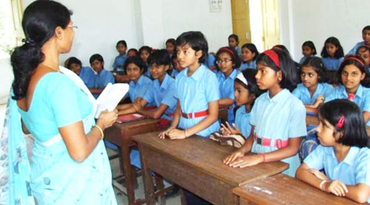
শিক্ষকের আবৃত্তি

Slide 10
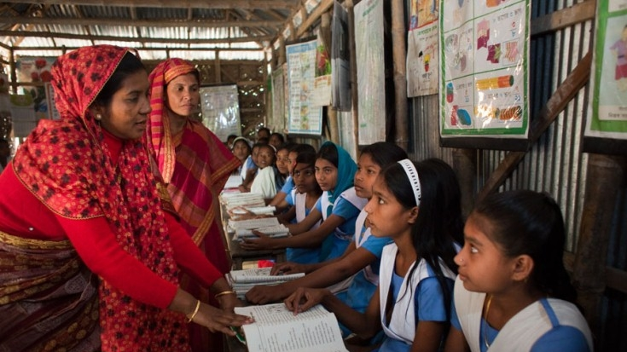
জোড়ায় জোড়ায় আবৃত্তি

Slide 11
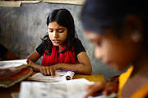
একক আবৃত্তি

Slide 12
যুক্তবর্ণ গুলো শিখি -
সূর্য
র্য
র্ব
য
কার্য
মাধুর্য
স্বাধীন
স্ব
স
ব
স্বদেশ
স্বর
র
পূর্ব
র্ব
গর্ব
খর্ব

Slide 13
মূল্যায়নঃ
১। সূর্য ওঠার পূর্বদেশ কোন দেশ? উত্তরঃবাংলাদেশ ২। আমাদের দেশকে কার দেশ বলা হয়েছে? উত্তরঃকবির,বীরের দেশ

Slide 14
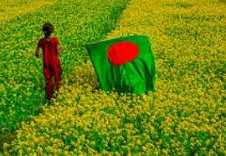
ধন্যবাদ

